Slide 1


Проект инициативного бюджетирования
Инициатор проекта: Бибарсова Юлия Евгеньевна
Наименование проекта инициативного бюджетирования: Благоустройство территории жилого дома №13 пер. Центральный в городском поселении Федоровский
2020 год

Slide 2
Вопросы местного значения, установленные Федеральным законом от 06.10.2003 № 131-ФЗ «Об общих принципах организации местного самоуправления в Российской Федерации»
Проект направлен на исполнение вопросов местного значения установленных подпунктами 12, 15 пункта 1 статьи 14 Федерального закона от 06.10.2003 № 131-ФЗ «Об общих принципах организации местного самоуправления в Российской Федерации».
2

Slide 3
Общая информация
Территория реализации проекта:
Территории жилого дома №13 пер. Центральный в городском поселении Федоровский.
Цели проекта:
-улучшение эстетического облика и повышение уровня благоустройства территории жилого дома №13 пер. Центральный в городском поселении Федоровский.
Задачи проекта:
- создание безопасных, современных и комфортных условий для времяпрепровождения и обеспечения интересов населения;
- обеспечение доступности территории для маломобильных групп населения;
- создание мест отдыха жителей поселения;
- создание условий для отдыха и общения.
3

Slide 4
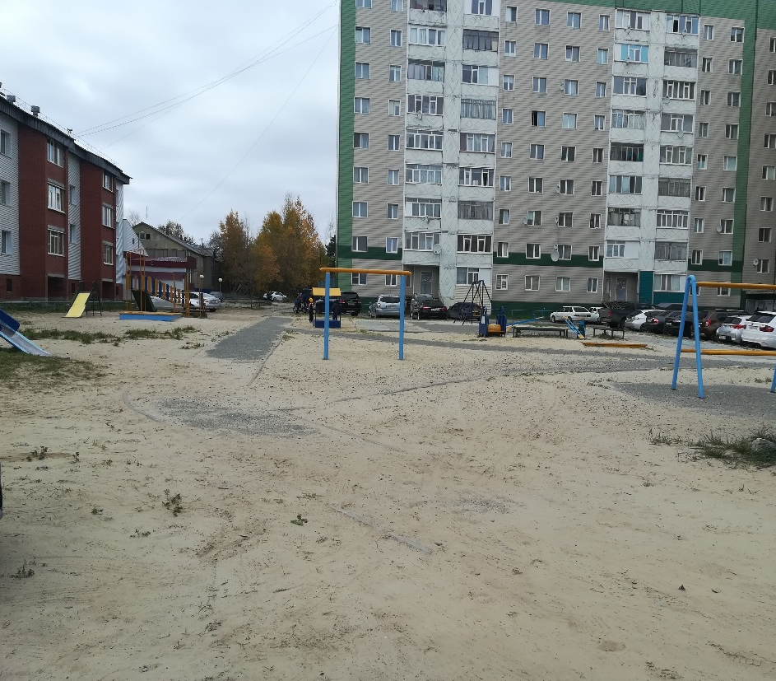
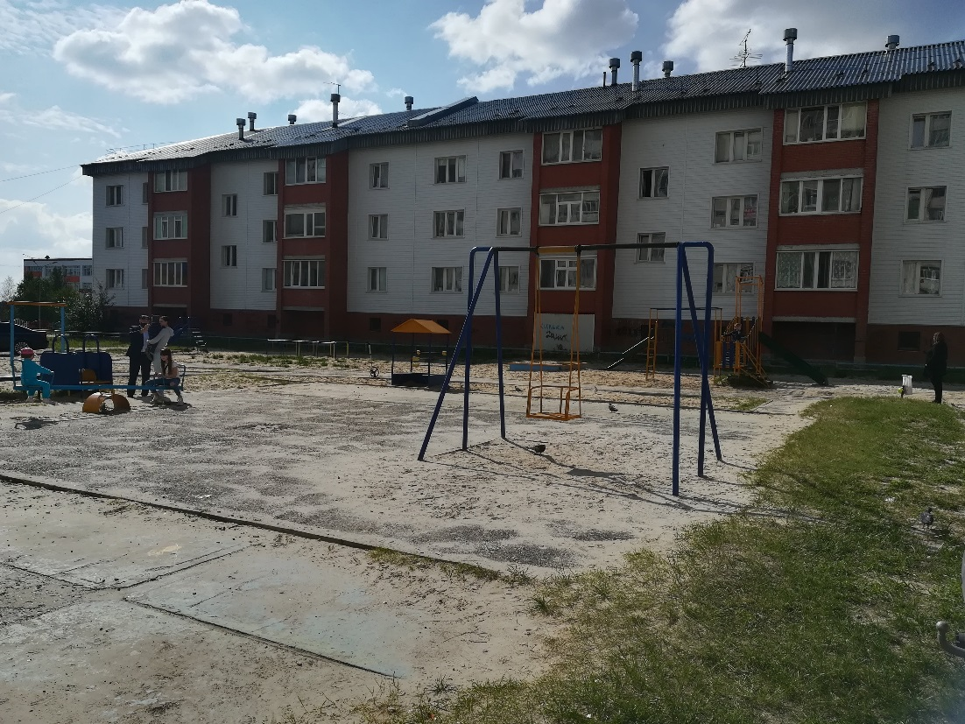
Описание проекта
Территория жилого дома №13 пер. Центральный расположена в городском поселении Федоровский Сургутского района Ханты-Мансийского автономного округа-Югры. Многоквартирный дома введен в эксплуатацию в 2003 году. Дорожное покрытие на прилегающей территории жилого дома имеет видимые дефекты: просадки, выбоины, провалы, отсутствуют места для парковки автомобилей. Функциональная и комфортная зона досуга детей и зона отдыха для жителей данного микрорайона требует обновления и приведения к современным требованиям организации досуга детей.
4

Slide 5
Описание проекта
5

Slide 6
Результаты проекта
6

Slide 7
Общая стоимость проекта- 2 137 396,80
№ п/п | Источник финансирования | % финансирования | Сумма, руб.
1 | Бюджет Сургутского района | 70% | 1 499 996,80
2 | Не денежный вклад населения (трудовое участие, материалы и т.д.). Приобретение и установка: баскетбольной стойки - 2 единицы; ворота для минифутбола с сеткой - 2 шт.; металлического ограждения высотой 4 м. на спортивной площадке (протяженность 66 м. с калиткой 1 шт.), урна -1, скамейка -1; | 30% | 637 400,00
№ п/п | Наименование мероприятия | Сумма, руб.
1 | Устройство детской площадки | 675 688,80
2 | Замена контейнерной площадки | 61 608,00
3 | Приобретение и устройство резинового покрытия на спортивной площадке, толщина покрытия (15 мм., 252 м2), с нанесением разметочной краски 350 п.м. | 762 700,000
4 | Приобретение и установка: баскетбольной стойки - 2 единицы; ворота для минифутбола с сеткой - 2 шт.; металлического ограждения высотой 4 м. на спортивной площадке (протяженность 66 м. с калиткой 1 шт.), урна -1, скамейка -1; | 637 400,000
7

Slide 8
Технико-экономические показатели
№ п/п | Наименование показателя | Ед.изм | Количество
1 | Устройство спортивной площадки | м2 | 252
2 | Устройство детской площадки | м2 | 252
3 | Замена контейнерной площадки | шт | 1
4 | Приобретение и устройство резинового покрытия на спортивной площадке | м2 | 252
 |  |  | 8
 |  | шт.
5 | Приобретение и установка: баскетбольной стойки - 2 единицы; ворота для минифутбола с сеткой - 2 шт.; металлического ограждения высотой 4 м. на спортивной площадке (протяженность 66 м. с калиткой 1 шт.), урна -1, скамейка -1;
8

Slide 9
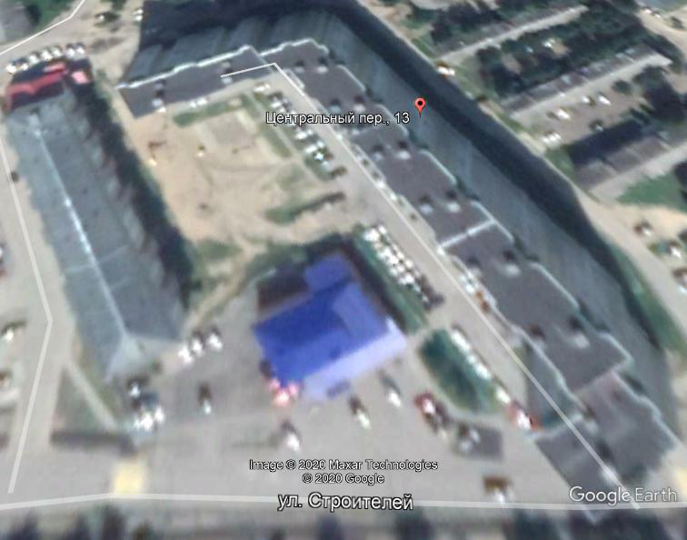
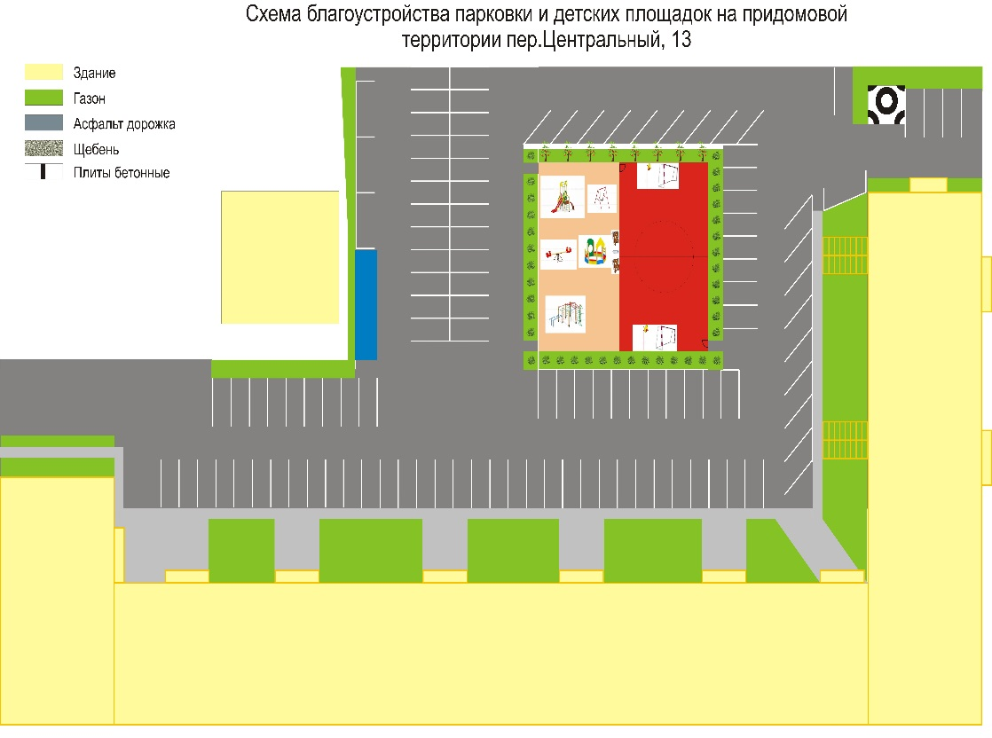
Территория жилого дома №13 пер. Центральный в городском поселении Федоровский
9

Slide 10
Исполнитель:
Бибарсова Юлия Евгеньевна,
тел: +7(922)730-60-69
e-mail: 181181@list.ru
2020 год
10

